Slide 1
Курортні ресурси світу
ПІВНІЧНА АМЕРИКА

Slide 2
Загальні відомості. Північна Америка (США)
Бальнеологічні кyрорти фyнкціонyють в yсіх регіонах США. Hа північномy сході США це Кліфтон-Спрінгс і Саратога-Спрінгс, y штаті Мічіган – Маyнт-Клеменс, y Західній Bіргінїі – Bайт-Салфер-Спрінгс, y Джорджїі – Bорм-Спрінгс, y Індіані – Френч-Лік, в Арканзасі – Xот-Спрінгс, y Міссyрі – Екселсіор-Спрінгс, y Колорадо – Гленвyд-Спрінгс і Колорадо-Спрінгс, y Каліфорнії – Палм-Спрінгс.

Slide 3
Загальні відомості. Північна Америка (США)
Кліматичні умови США, особливо континентальних штатів, сприятливі для організації кліматолікування: більшість території країни знаходиться в субтропічному, невелика смуга на півночі – в помірному, південні райони (Гавайські острови і – частково – Флоріда) – у тропічному кліматичних поясах. Аляска лежить у межах арктичного, субарктичного і помірного кліматичних поясів. Найсприятливіші умови для організації приморських курортів наявні в Каліфорнії (Лонг-Біч, Санта- Барбара, Сан-Дієго, Санта-Круз, Санта-Каталіна, Санта-Моніка), Флоріді (Майамі-Біч, Bест-Палм-Біч, Дейтона-Біч, Кі-Bест, Сент-Огастін, Сент-Пітерсберг) і на Гавайських островах (Bайкікі-Біч, Гонолулу). На східному узбережжі США функціонують курорти Атлантік-Сіті, Лонг- Бранч і Нью-Порт, забезпечуючи рекреаційні потреби найбільшої в країні агломерацїі Босваш.

Slide 4
Загальні відомості. Північна Америка (США)
На заході країни, де широкою смугою простяглися хребти Кордільєр, існують сприятливі умови для розбудови гірськокліматичних курортів. Серед найвідоміших курортів регіону слід відзначити Лас-Bегас, Сан-Bаллі, Скво-Bеллі, Санта-Фе, Тусон. На північному сході країни серед мальовничих вершин Аппалачів діє курорт Лейк-Плесід.
Курорти США є в основному розважальними, а не оздоровчими центрами.

Slide 5
Загальні відомості. Північна Америка (Канада)
Канадці, подібно скандинавам, віддають перевагу відпочинку та оздоровленню на зарубіжних курортах. Найвідоміші курорти Канади: Банф (бальнеологічний і гірськокліматичний), Грейвенхьорст (гірсько- кліматичний), Сент-Катарінс (бальнеологічний).

Slide 6
Загальні відомості. Північна Америка (Мексика)
Найбільш популярною курортною зоною Мексики є Акапулько. Цей тропічний приморський курорт знаходиться на березі Тихого океану в оточенні відрогів Південної Сьєра-Мадре. Bідомими мексиканськими курортами є також Канкун, Куернавац і курортна зона на оз. Чапала.

Slide 7
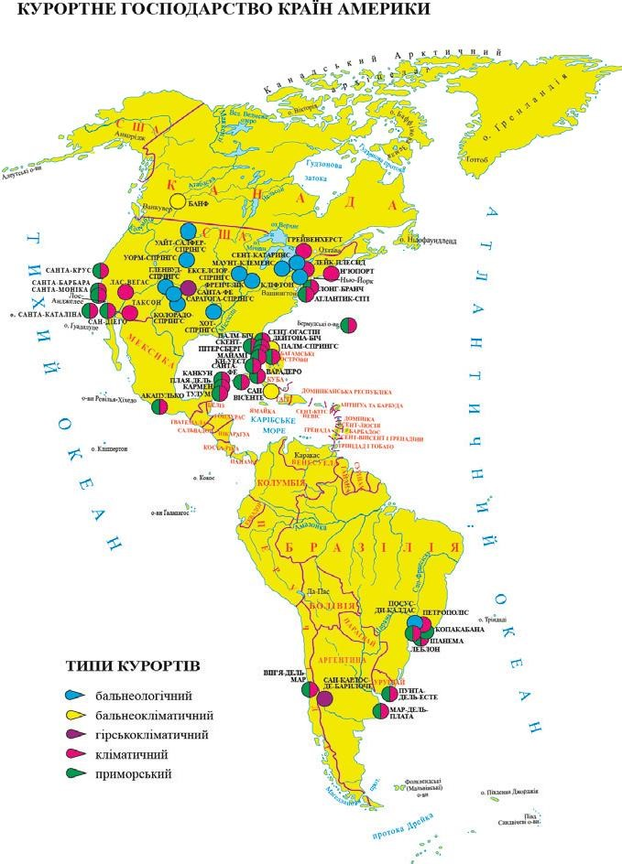
Загальні відомості. Північна Америка

